Slide 1
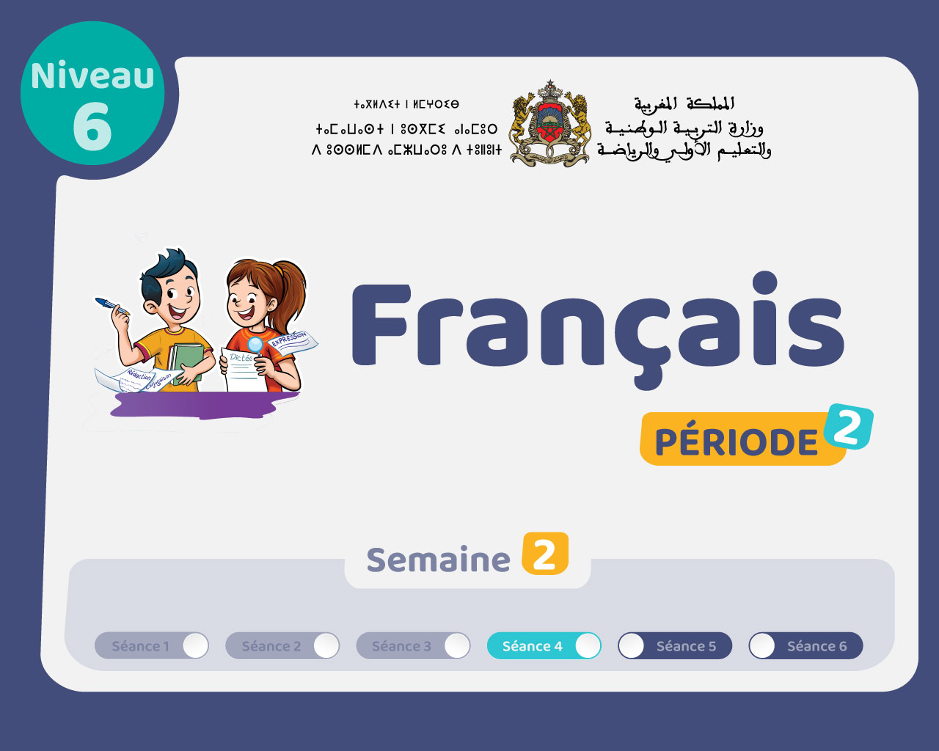

Slide 2

Il convient de lancer le mode diaporama pour la diffusion de la leçon en classe
Réservé à l’enseignant (e)

Slide 3




Pictogrammes
Réservé à l’enseignant (e)
L’enseignant parle
Diffusion d’un média
Média en cours de diffusion
Fin du média. Passer au slide suivant
Expliquer, donner une consigne
Désigner un élève

Slide 4
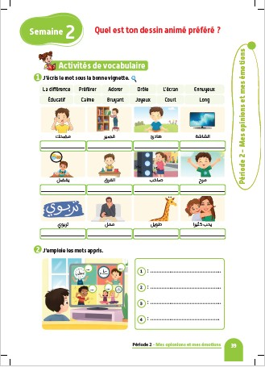
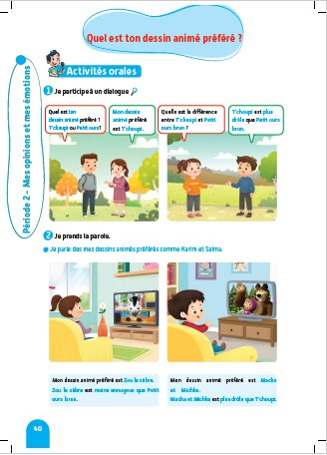
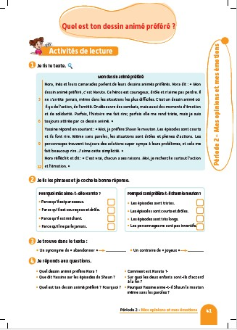
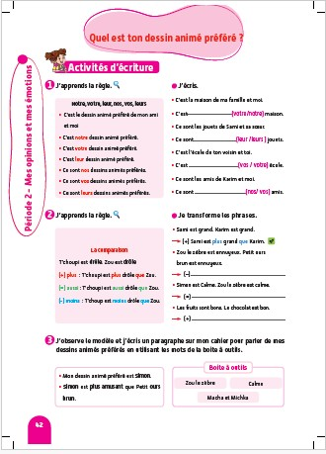
Contenu de la semaine
Réservé à l’enseignant (e)

Slide 5
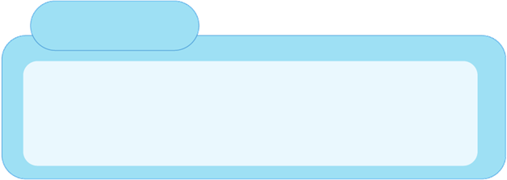
Organisation de la semaine
Réservé à l’enseignant
Séance 1
Séance 4
Présentation du vocabulaire
Exploitation du vocabulaire
Activités de vocabulaire sur livret
Oral – Dialogue
Lecture – Texte (Compréhension 2)
DNL
Séance 2
Séance 5
Oral – Acte de parole 1
Ecrit – Point de langue 1
Lecture – Texte (fluidité)
Oral – Prise de parole
Ecriture – texte
Séance 3
Séance 6
Oral - Acte de parole 2
Ecrit – Point de langue 2
Lecture – Texte (Compréhension 1)
Révision
Lecture offerte

Slide 6

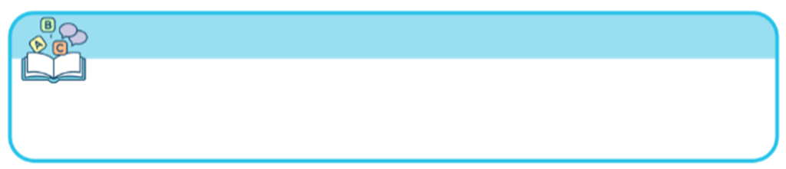

Plan de la séance 4
Réservé à l’enseignant (e)
1. Dialogue
Jouer un dialogue reprenant les actes de parole enseignés.
Texte : Compréhension (2).
Lire des nombres décimaux.

Slide 7




Bonjour les enfants ! La leçon de français commence maintenant.
Dialogue
Lecture
DNL

Slide 8
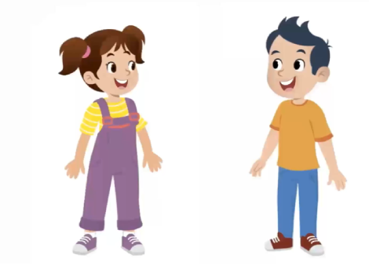
Aujourd’hui, nous allons apprendre un dialogue avec Majd et Nada.
Dialogue
Lecture
DNL

Slide 9
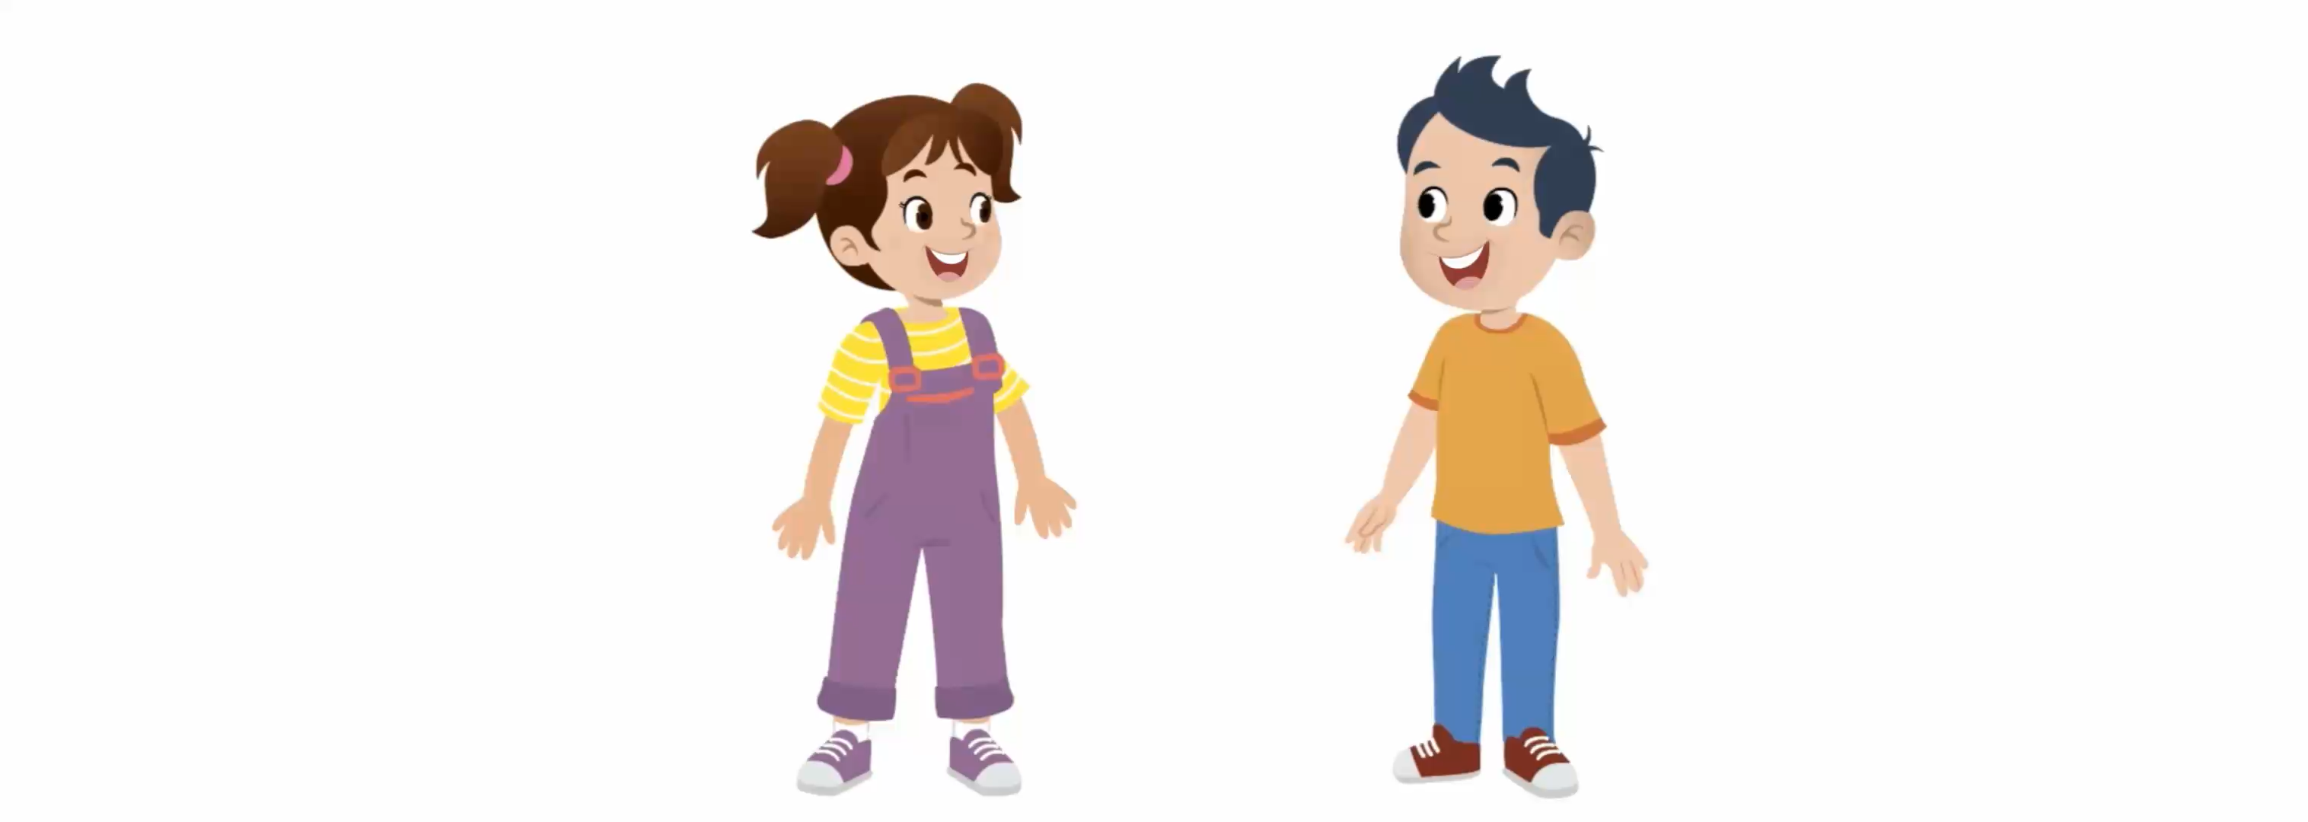

Lecture de la vidéo.
Dialogue
Lecture
DNL

Slide 10

Nous allons écouter le dialogue une deuxième fois.
Dialogue
Lecture
DNL

Slide 11
Lecture de la vidéo.
Dialogue
Lecture
DNL

Slide 12
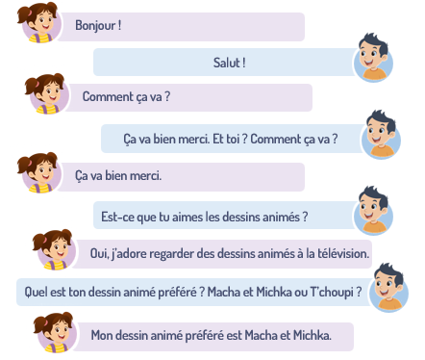
Maintenant, on va répéter le dialogue ensemble. Je vais lire chaque réplique et vous allez répéter après moi. Puis, on va continuer à répéter le dialogue.
Dialogue
Lecture
DNL

Slide 13
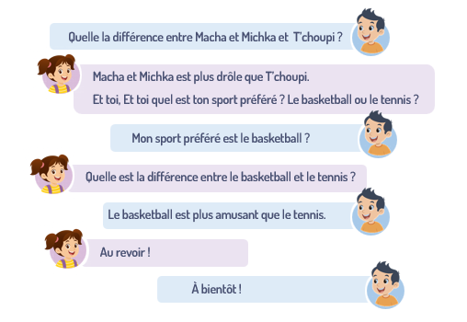
On va continuer la répétition du dialogue. Je vais lire chaque réplique et vous allez répéter après moi.
Dialogue
Lecture
DNL

Slide 14

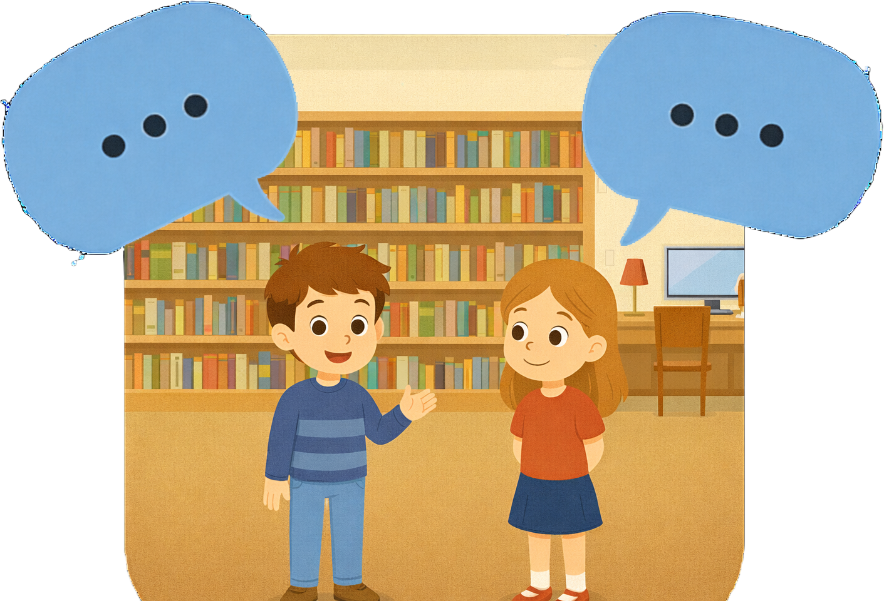
Maintenant, on va jouer ce dialogue. On va le faire en 3 étapes. Soyez attentifs.
Dialogue
Lecture
DNL
Etape 1
Etape 2
Etape 3

Slide 15
Etape 1. Je vais vous expliquer la situation.
Dialogue
Lecture
DNL
Etape 1
Etape 2
Etape 3
Situation : Le garçon et la fille se rencontrent dans la bibliothèque. Chacun pose à l’autre les questions suivantes:
Est-ce que tu aimes regarder des dessins animés ?
Quel est ton dessin animé préféré ?
Quelle est la différence entre [dessin animé ] et [dessin animé ] ?
Quel est ton sport préféré ?
Quelle est la différence entre [sport ] et [ sport] ?

Slide 16
Etape 2. Chacun réfléchit silencieusement à ce qu’il va dire dans le dialogue.
Dialogue
Lecture
DNL
Etape 1
Etape 2
Etape 3
Situation : Le garçon et la fille se rencontrent dans la bibliothèque. Chacun pose à l’autre les questions suivantes:
Est-ce que tu aimes regarder des dessins animés ?
Quel est ton dessin animé préféré ?
Quelle est la différence entre [dessin animé ] et [dessin animé ] ?
Quel est ton sport préféré ?
Quelle est la différence entre [sport ] et [ sport] ?

Slide 17
Etape 3. Maintenant, vous allez jouer le dialogue. Qui veut passer au tableau ?
Dialogue
Lecture
DNL
Etape 1
Etape 2
Etape 3
Situation : Le garçon et la fille se rencontrent dans la bibliothèque. Chacun pose à l’autre les questions suivantes:
Est-ce que tu aimes regarder des dessins animés ?
Quel est ton dessin animé préféré ?
Quelle est la différence entre [dessin animé ] et [dessin animé ] ?
Quel est ton sport préféré ?
Quelle est la différence entre [sport ] et [ sport] ?

Slide 18

Maintenant, tout le monde participe. Jouez le dialogue avec votre voisin.
Dialogue
Lecture
DNL

Slide 19
Plan de la séance 4
Réservé à l’enseignant (e)
Jouer un dialogue reprenant les actes de parole enseignés.
2. Lecture
Texte : Compréhension (2).
Lire des nombres décimaux.

Slide 20
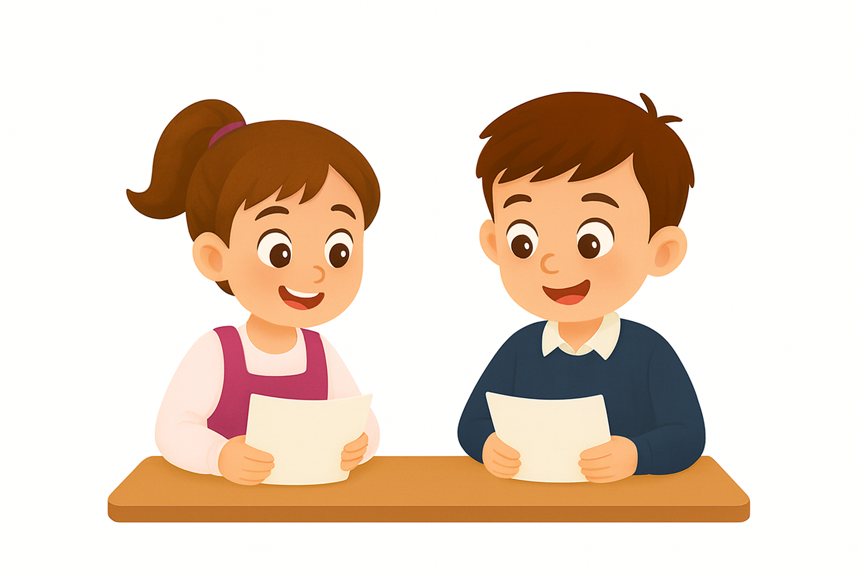
Maintenant, on va faire de la lecture.
dialogue
lecture
DNL

Slide 21
Ouvrez le manuel à la page 41. On va lire ce texte.
dialogue
lecture
DNL

Slide 22
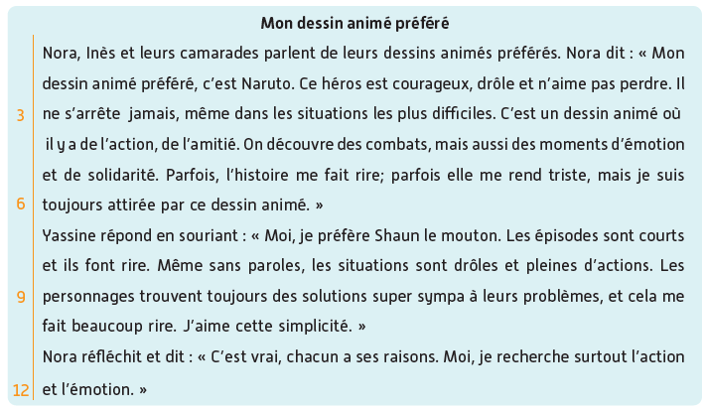
Lisez le texte silencieusement sur votre livret. Après, on écoutera une lecture audio.
dialogue
lecture
DNL

Slide 23

Lecture de la vidéo.
dialogue
lecture
DNL

Slide 24
Qui veut lire le texte ? Je vais désigner plusieurs élèves. Chacun va lire un passage.
dialogue
lecture
DNL

Slide 25

Prenez vos ardoises. On va répondre à des questions de compréhension.
dialogue
lecture
DNL

Slide 26
Lisez la question et cherchez la réponse dans le texte.
dialogue
lecture
DNL
Pourquoi Nora aime-t-elle Naruto ?

Slide 27
Écrivez le numéro de la bonne réponse sur vos ardoises.
dialogue
lecture
DNL
Pourquoi Nora aime-t-elle Naruto ?
Parce qu’il est paresseux.
Parce qu’il est courageux et drôle.
Parce qu’il est méchant.
Parce qu’il ne parle jamais.

Slide 28
Levez vos ardoises. La bonne réponse est : « Parce qu’il est courageux et drôle ».
dialogue
lecture
DNL
Pourquoi Nora aime-t-elle Naruto ?
Parce qu’il est paresseux.
Parce qu’il est courageux et drôle.
Parce qu’il est méchant.
Parce qu’il ne parle jamais.

Slide 29

Prenez vos cahiers.
dialogue
lecture
DNL

Slide 30
Répondez à cette question sur vos cahiers. Je vais passer entre les rangs pour vous aider.
dialogue
lecture
DNL
Que dit Yassine sur les épisodes de Shaun ?

Slide 31
Qui veut lire sa réponse ?
dialogue
lecture
DNL
Que dit Yassine sur les épisodes de Shaun ?

Slide 32
La réponse est : « Yassine dit : « Les épisodes sont courts et ils font rire. »
dialogue
lecture
DNL
Que dit Yassine sur les épisodes de Shaun ?
Yassine dit : « Les épisodes sont courts et ils font rire. »

Slide 33

Maintenant, chacun va parler de son dessin animé préféré. Répondez à cette question sur vos cahiers. Je vais passer entre les rangs pour vous aider.
dialogue
lecture
DNL
Quel est ton dessin animé préféré ? Pourquoi ?

Slide 34
Qui veut lire sa réponse ?
dialogue
lecture
DNL
Quel est ton dessin animé préféré ? Pourquoi ?

Slide 35
Plan de la séance 4
Réservé à l’enseignant (e)
Jouer un dialogue reprenant les actes de parole enseignés.
Texte : Compréhension (2).
3. DNL
Lire les nombres décimaux.

Slide 36
Maintenant, nous allons apprendre à Lire des nombres décimaux. Soyez attentifs!
dialogue
Lecture
DNL

Slide 37
Lisons ensemble ces nombres.
dialogue
Lecture
DNL
0,42 2,31 5,85 6,79 9,24

Slide 38
Qui veut lire ?
dialogue
Lecture
DNL
0,42 2,31 5,85 6,79 9,24

Slide 39

Lisons ensemble ces nombres.
dialogue
Lecture
DNL
10,15 19,72 21,83 12,65 38,49

Slide 40
Qui veut lire ?
dialogue
Lecture
DNL
10,15 19,72 21,83 12,65 38,49

Slide 41
Lisons ensemble ces nombres.
dialogue
Lecture
DNL
200,11 507,75 315,82 427,63

Slide 42
Qui veut lire ?
dialogue
Lecture
DNL
200,11 507,75 315,82 427,63

Slide 43
Lisons ensemble ces nombres.
dialogue
Lecture
DNL
3412,14 6302,27 2318,38 1328,46

Slide 44
Qui veut lire ?
dialogue
Lecture
DNL
3412,14 6302,27 2318,38 1328,46

Slide 45
Lisons ensemble ces nombres.
dialogue
Lecture
DNL
3,15 63,72 318,89 1328,61 19339,46

Slide 46
Qui veut lire ?
dialogue
Lecture
DNL
3,15 63,72 318,89 1328,61 19339,46

Slide 47
Prenez vos ardoises.
dialogue
Lecture
DNL

Slide 48
Ecrivez en chiffres le nombre suivant.
dialogue
Lecture
DNL
zéro virgule vingt neuf

Slide 49
Levez les ardoises.
dialogue
Lecture
DNL

Slide 50
Corrigez.
dialogue
Lecture
DNL
0,29

Slide 51
Ecrivez en chiffres le nombre suivant.
dialogue
Lecture
DNL
Vingt et un virgule soixante sept

Slide 52
Levez les ardoises.
dialogue
Lecture
DNL

Slide 53
Corrigez.
dialogue
Lecture
DNL
21,67

Slide 54
Ecrivez en chiffres le nombre suivant.
dialogue
Lecture
DNL
Cent quatre-vingts virgule seize

Slide 55
Levez les ardoises.
Dialogue
Lecture
DNL

Slide 56
Corrigez.
dialogue
Lecture
DNL
180,16

Slide 57
Notez les devoirs à faire à la maison. Vous allez relire le texte.
dialogue
Lecture
DNL

Slide 58

La séance d’aujourd’hui est terminée. À bientôt.
dialogue
Lecture
DNL

